Slide 1
חקר שווקים - סלקשיין
דנה דדון בונפלד - 036948974
אנה עדם - 314450511
גבריאל מגן – 016774457
יוני-2015

Slide 2
מבוא - 1
סלקשיין – "להתלבש נכון ובחיסכון"
חברת ביגוד עם פריסה ארצית של 26 סניפים, בחברה כ 450 עובדים, מנכ"ל ובעלים מר אייל חדד
"החוקרים ערכו סקר בקרב 696 משיבים בשנה שעברה והמשיבים הסכימו במידה רבה מאוד כי בישראל יש בעיה של יוקר המחיה" (אורה קורן, מאמר מ – The Marker)

Slide 3
מבוא - 2
שאלת מחקר א': אופן כניסה לאוכלוסיה דתית-מסורתית-חרדית.
השערה א': קיים קשר בין שימוש בידוענים בפרסום לבין זיקה לדת
השערה ב': קיים קשר בין עיתוי קניית ביגוד לבין זיקה לדת
שאלת מחקר ב': אלו גורמים קשורים לתדמית החברה בקרב בני נוער, הורים לילדים ולאוכלוסיות צעירות
השערה א': ישנו קשר בין פלג גיל עיתוי הקנייה (סוף עונה, מבצעים וכו')
השערה ב': ישנו קשר בין גיל הקונה לבין תפישת המחיר בסלקשיין

Slide 4
שיטה וכלים
ראיון אישי עם מנכ"ל החברה
שאלונים ע"י Qualtrics – יצירת שאלון והפצתו לקבוצות חברים ולאוכלוסיית היעד (דתית-מסורתית-חרדית)
ניקוי שאיגות ע"י אקסל
ניתוח נתונים ע::י SPSS – מבחן T ומבחן Anova

Slide 5
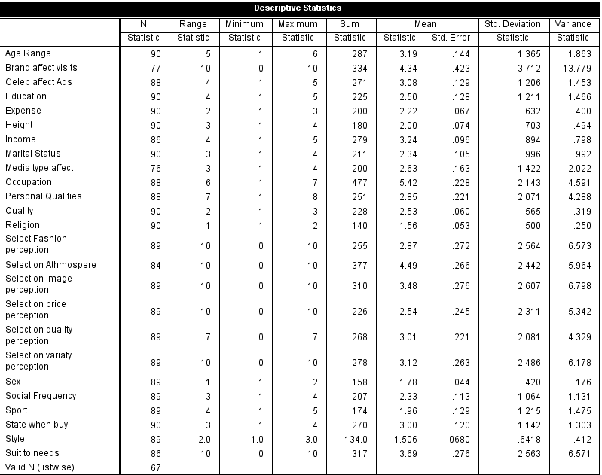
ממצאים
נשאלו 25 שאלות והתקבלו התשובות הבאות:

Slide 6
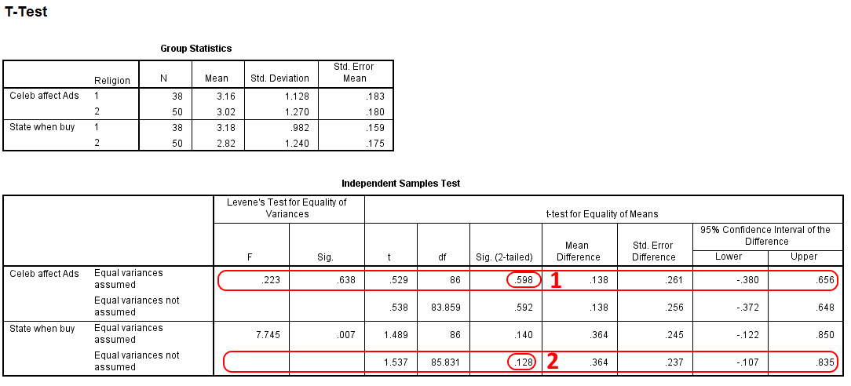
ממצאים – ידוענים ועיתוי קנייה

Slide 7
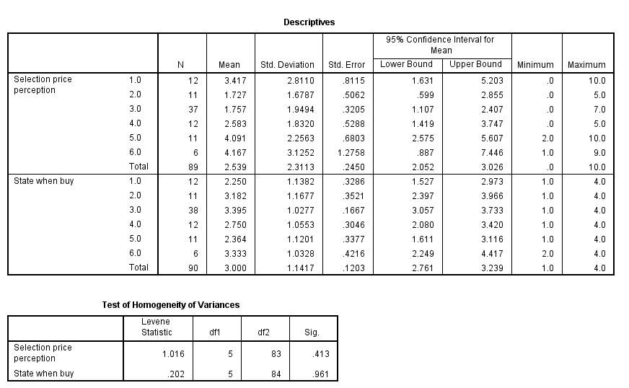
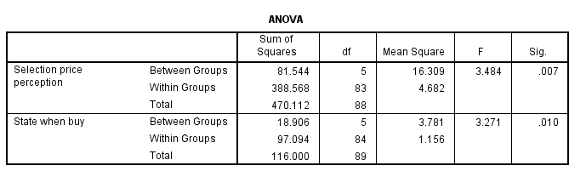
ממצאים פלג גיל עיתוי קנייה ותפישת מחיר

Slide 8
מסקנות
לגבי שאלת מחקר א': באיזה אופן סלקשיין יכולה להיכנס לפלחי שוק חדשים כגון אוכלוסיות חרדים ואוכלוסיות של בני מיעוטים.
אנו מתבססים על תוצאות ההשערות שהועלו:
השערה א: קיים קשר בין שימוש בידוענים בפרסום לבין זיקה לדת.
השערה ב: קיים קשר בין עיתוי קניית ביגוד לבין זיקה לדת.
אנו מסיקים כי:
לא נשקיע תקציב בפרסום ע"י ידוענים כדי לחדור לפלח השוק המבוקש.
לא נשקיע במבצעים ייעודיים ובמבצעי סוף עונה כדי לחדור לפלח השוק המבוקש.

Slide 9
מסקנות
לגבי שאלת מחקר ב': אלו גורמים קשורים לתדמית החברה בקרב בני נוער, הורים לילדים ולאוכלוסיות צעירות.
אנו מתבסיסים על ההשערות שהעלנו:
א: ישנו קשר בין פלג גיל עיתוי הקנייה (סוף עונה, מבצעים וכו').
ב: ישנו קשר בין גיל הקונה לבין תפישת המחיר בסלקשיין.
אנו מסיקים כי:
א: ישנו קשר בין פלג גיל עיתוי הקנייה.
ב: ישנו קשר בין גיל הקונה לבין תפישת המחיר בסלקשיין.

Slide 10
המלצות שיווקיות לפעולה
לגבי שאלת מחקר של חדירה לפלח שוק של אוכלוסיית דתיים, אנו ממליצים שלא לתקצב פרסומות עם ידוענים ולא להשקיע מבצעים מיוחדים במהלך השנה כדי לחדור לפלח שוק האמור.
לצורך כך אנו ממליצים לערוך מחקר נוסף עם שאלות מחקר שונות לגבי אופן חדירה לשווקים המבוקשים.

Slide 11
המלצות שיווקיות לפעולה
לגבי שאלת המחקר השנייה לגבי גורמים קשורים לתדמית החברה בקרב בני נוער, הורים לילדים ולאוכלוסיות צעירות, המלצותינו הם:
א: להשקיע במבצעים תקופתיים.
ב: להוזיל את מחירי הפריטים המיועדים לאוכלוסיות צעירות.
ג: למתג את ״סלקשיין״ כחברה המציעה מגוון פריטים אופנתיים ועדכניים ואף להוסיף למוצרים הנמכרים פריטים שיתמכו בעניין זה.
לגבי ערוצי הפרסום השונים : למדנו מהמחקר כי האינטרנט הוא ערוץ הפרסום הפופולרי ביותר, ומאחר וניתן לבצע פרסום ממוקד דרך האינטרנט נעדיף לרכז משאבים לפרסום מסוג זה , שפרסום בו זול בהרבה מפרסום בטלוויזיה.

Slide 12
תודה רבה

